Slide 1
En blind fläck - Tjejer i gängkriminella miljöer
Presentation av En blind fläck och samverkan med Regionhälsan SMC Pilen och Göteborgs Universitet
Anna Byström
Charlotta von Mentzer

Slide 2
Innehåll
Bakgrund
Pärlbandsprojekt
En blind fläck
Förstudie
Målsättningar
Implementering
Ägarskap
Förankrad samverkansmodell
UngNordost
Samverkansmodell
Spridning och påverkan
Projektavslut
SMC-Pilen
Forskningsprojekt

Slide 3
Områdesinformation Nordost
Göteborgs stad
Centrum
Hisingen
Nordost
Sydväst
Nordost
Befolkningsmängd 106 685 (ca 600 000 i Göteborg)
Sammanslagning av tidigare stadsdelsförvaltningarna Östra Göteborg och Angered (januari 2021)
Större andel av barn och ungdomar
Fyra av fem särskilt utsatta områden ligger här
Många är födda utomlands eller har föräldrar födda utomlands
Färre har eftergymnasial utbildning och högre arbetslöshet jämfört med övriga Göteborg

Slide 4
Pärlbandsprojekt - ett systematiskt arbetssätt med projektutvärdering, metodutveckling och implementering
Unga i riskzon
ESF-projekt:
UngÖst
ESF-projekt:
UngÖst 2.0
UngÖst + UngAngered:
UngNordost
ESF-projekt:
En blind fläck

Slide 5
UngNordost verksamheter
Team SIG (Social insatsgrupp) – uppsökande verksamhet
SSPF – koordinatorer (samverkan skola, socialtjänst, polis och fritid)
Kommunala aktivitetsansvaret (KAA) - för unga som inte går på gymnasiet
Skolsociala team (grundskolor och Angeredsgymnasiet)
Familjebehandlare och ungdomsbehandlare
Utbildning/arbete, koordinering och behandling i samverkan!
Områdesarbete med lokal förankring

Slide 6
Förstudien Tjejer och gängkriminalitet

Slide 7
Förstudie – upplägg
Transnationalitet
Målgruppsanalys
Intressentanalys
Aktörskartläggning
Omvärldsanalys
LFA-workshop
Förstudierapport & underlag till pilotprojekt
Notes:
Anna B

Slide 8
Förstudie - lokala aktörers syn på problemet
Tjejernas brottsutsatthet syns inte i det offentliga rummet
Bristande kunskap om hur tjejer påverkas av machokulturen/ hypermaskulinitet
Tjejernas våld tas inte på allvar- Killarnas våld får större konsekvenser
Tjejerna är osynliga
Ses som offer – fokus på beteende inte deras kriminalitet
De riskerar att glida in i kriminalitet
Utreds sällan för kriminalitet av socialtjänsten
Saknar kunskap och verktyg för att identifiera målgruppens risksituation
Tjejer utnyttjas av gängmedlemmar
Bristande samsyn mellan samhällsinstitutioner
Komplex problematik

Slide 9
Förstudie – Tjejerna, vilka är de?
Tjejer:
i riskzon för psykisk ohälsa, problematisk skolfrånvaro, normbrytande beteende, konflikter i familjen, missbruksproblematik, etc.
som riskerar att glida in i kriminalitet, misstänkt brottsaktivitet, understödjer brott.
som använder hot och våld.
utsatta för våld inklusive sexuellt våld.
De är till exempel:
Flickvänner, familjemedlemmar och kompisar till gängmedlemmar.
Notes:
Anna D

Slide 10
Förstudie - Riskzon för våld och sexuell exploatering
Erbjuds pengar, kläder, droger, "kärlek" i utbyte mot sexuella tjänster.
Kontrolleras genom våld och sexuellt våld.
Utnyttjas som ”betalning” i olika uppgörelser mellan olika gäng.
Tvingas genom hot om spridning av sexualiserade filmer och bilder på sociala medier.
Våld och sexuellt våld mot kvinnor används för att manifestera manlighet.
Notes:
Anna D

Slide 11
Utvecklingsbehov utifrån förstudie
Genussensitiva insatser
Effektiv kartläggning av situationen.
Utveckla metoder, arbetssätt och verktyg för att upptäcka och stödja tjejerna.
Säkerställa samarbete mellan polis, hälso- och sjukvård och socialtjänst kring tjejerna.
Utveckla förmågan att agera när ”fönstret är öppet”.
Notes:
Anna B

Slide 12
ESF-projekt En Blind fläck – tjejer i gängkriminella miljöer Projektperiod: dec 2023 - nov 2025

Slide 13
Projektets målsättningar
UPPTÄCKA & STÖDJA
SAMARBETE & SAMSYN
KUNSKAPSSPRIDNING
Utveckla och testa ett nytt genussensitivt arbetssätt för att upptäcka och stödja unga tjejer i den gängkriminella miljön som är i riskzon för kriminalitet och eller sårbarhet/utsatthet och stödja dem till utbildning, arbete.
Utveckla samarbete och samsyn mellan samhällsaktörer genom utvecklad kunskap och kompetens om målgruppens situation och behov.
Sammanställ projektresultat och erfarenhet och sprid lokalt och nationellt. Delta med perspektiv och erfarenhet i samtalet om målgruppen.
Notes:
Anna B

Slide 14
Projektidé
SSPF-tjej
SIG-tjej
Barnmorska
SSPF-tjej UngNordost
Samordna stödinsatser - Utsatthet - Kriminalitet
SIG-tjej UngNordost
Samordna stödinsatser - Utsatthet - Kriminalitet
Barnmorska SMC-pilen
Klinisk behandling och samtalsstöd sexuell riskutsatthet
UPPTÄCKA MÅLGRUPPEN
Utveckla verktyg för att upptäcka målgruppen
INSATS & BEHANDLING
Utveckla insatser riktat till att möta målgruppens behov och situation
UTBILDNING/ARBETE
Förbättrade livsvillkor och förutsättningar att återgå till skolan/etablera sig på arbetsmarknaden och i samhället.
Notes:
Anna B

Slide 15
SMC Pilen
Specialiserad lågtröskelenhet för sexuellt riskutsatta personer från 13 år med erfarenhet av sexuellt våld
Barnmorskor med utbildning inom psykoterapi, sexologi, trauma
Regionalt uppdrag

Slide 16
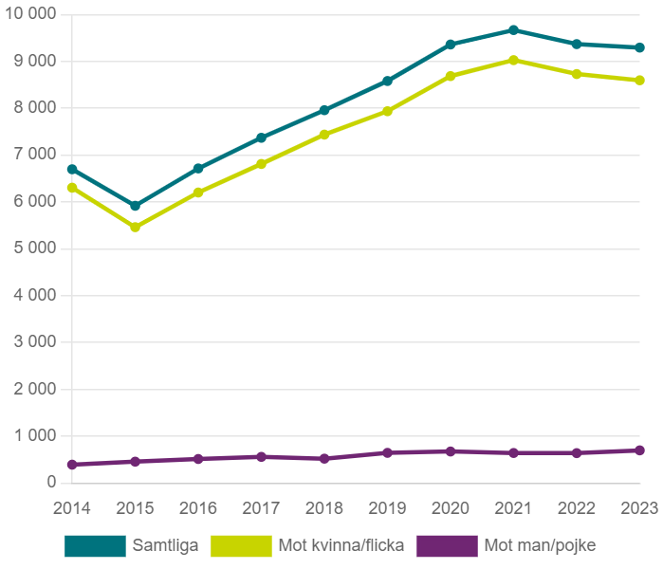
Anmälda våldtäkter Sexuellt våld ökar
Våldtäkt mot barn
41% våldtäkter mot barn (0–17 år). 21 % ökning jämfört med 2014.
Digitala övergrepp ökar Okända vuxna ökat från 6,3 % 2016 till 12,2 % 2022. Jämnåriga ökat från 15,4 % 2016 till 21,3 % 2022.
BRÅ (2024), Våld mot barn 2022 – en nationell kartläggning

Slide 17
Sexuellt riskutsatta
Sårbarhets och riskfaktorer
Våld, Övergrepp, Omsorgssvikt
Mobbning
Omhändertagande inom socialomsorg
Hemlöshet, Funktionsnedsättning
Psykiatrisk samsjuklighet
Substansberoende
Socioekonomisk utsatthet
Kopplingar till kriminella miljöer, nätverk
Migration, Heder
Barn och unga
Flickor och kvinnor
HBTQI+ personer
Ref: BRÅ, 2024; Svedin et.al, 2021; Våld mot barn 2022; WHO, 2024, Bounds, et.al 2015; Fedina et.al, 2016; Greenbaum & Crawford-Jakubiak, 2015; Varma et.al, 2015; Greenbaum, et.al, 2018; Colangelo & Keefe-Cooperman, 2012; Wilson & Widom, 2010; Cyders et.al, 2021; Ijadi-Maghsoodi, et.al, 2016; Jämställdhetsmyndigheten, 2024; Quinn, et.al, 2019
Notes:
Innefattar: Sexuella övergrepp, våldtäkt,sexuell exploatering, grooming, prostitution och människohandel för sexuella ändamål.

Slide 18
Komplex problematik

Slide 19
Kliniska erfarenheter av tjejer i gängmiljö
Starka kopplingar till droger och andra utsatthetsfaktorer – tex ”hotellfester”.
Tvingade till att sälja sex efter våld, hot, utpressning
Gruppvåldtäkt som betalning av skuld till gängkriminella
Våldtäkt av gängkriminell som försvårar polisanmälan
Misshandel efter vittnesmål mot gängkriminella
Såld för sexuella tjänster till gängkriminella på anstalter

Slide 20
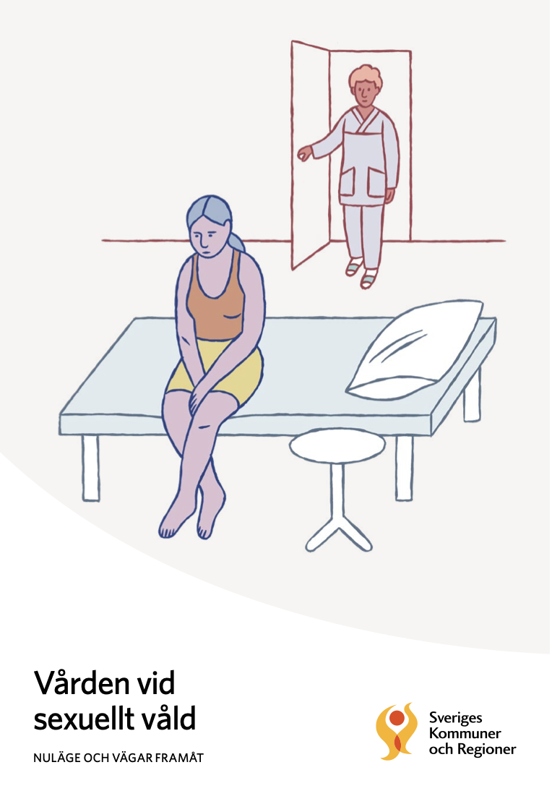
Kartläggningar visar:
Brister inom hälso-och sjukvården
Behov av riktade insatser
Flera hinder för vård och stöd
Hög tillgänglighet och samverkan är gynnsamma faktorer

Slide 21
Doktorandprojekt
To Co-design a Person-centered Care and Support Model involving Risk groups and Survivors of Sexual Violence in a Multiorganizational Setting

Slide 22
Centrala aktörers
perspektiv
Målgruppens perspektiv
Behandlares perspektiv
Tentativ modell för vård, stöd och samverkan

Slide 23
Intervjustudie med sexuellt riskutsatta personer
En annan verklighet
Komplex problematik
Andra regler och moral
Vård och stöd är inte anpassad för de utsattas verklighet

Slide 24
”Hjärntvättad”
Det är 15 år av grooming, det tar ett tag att komma ut ur systemet. Den personen som jag trodde var jag, har visat sig var inte så utan det är ju den jag har varit tvungen att vara och den jag blev tvingad till att bli, för att överleva. IP 27 år
”Uppfostrad”
”Söndergroomad”
”Sektliknande”

Slide 25
Att vara ett för stort problem för vården
Folk visste ju inte hur de skulle göra med mig när jag var barn. Jag hade så mycket problematik, jag var missbrukare, jag var alkoholist, jag utåtagerade, jag var kriminell, jag var deprimerad, jag var psykotisk, jag hallucinerade, jag hade varit med om övergrepp, både fysiska och sexuella. Det var så mycket som pågick och i och med det var det ingen som egentligen ville ta emot mig, ingen som hade kompetensen för det. IP 24 år
Notes:
rapporten Ingen hörde ropen på hjälp uppger 57 procent att de upplevde att annan
problematik de haft, som exempelvis ätstörningar, självskadebeteende eller missbruk,
hade varit ett hinder för att få rätt stöd att komma ur exploatering.

Slide 26
Majoriteten hade kopplingar till kriminalitet
Det sjuka, jag är så chockad men en av dem som har våldtagit mig han var ledare för X som är en av de här kriminella gängen, han blev skjuten till döds. De har liksom tvingat in mig i portar, typ för vi hade ingenstans att vara, eller i källare. Hållit fast mig, filmat, tvingat mig att suga av dem. IP 27 år

Slide 27
Minna 16 år
Minna kommer från en lite mindre stad och är uppvuxen i en socioekonomiskt stabil miljö och hon var duktig i skolan. I samband med föräldrarnas skilsmässa är det mycket bråk hemma och hon känner sig ensam och inte sedd.
När hon är 13 blir hon kär i en kille som är ett par år äldre. Han tillhör ett av stadens kriminella gäng. Hon tillbringar mycket tid med honom och hans kompisar och allt mindre tid hemma. Successivt blir förhållandet allt mer våldsamt och kontrollerande. Hon tvingas ha “sex som straff” när hon sagt något fel eller haft fel kläder på sig.
Hon börjar ta droger tillsammans med pojkvännen och beskriver hur hon snabbt vänjer sig vid en vardag med droger, vapen och hot. När killen gör slut efter 1 år blir hon kort därefter ihop med en ny kille från samma gäng. Nu blir hon också ofta tvungen att ha sex med hans kompisar.
Minna börjar må allt sämre och börjar skära sig och ta allt mer droger och det blir svårt att klara skolan. När hon försöker ta sig ur relationen med pojkvännen blir hon utsatt för grova hot och hon blir till slut tvungen att berätta för skolkuratorn om sin situation.

Slide 28
Co-design workshops
Frågeställningar:
I: Vilka förändringar av vård och stödinsatser föreslås av aktörer utifrån presentation av målgruppens erfarenhet och behov av vård och stöd samt utifrån identifierade gemensamma beröringspunkter?
II: Vilka samverkansvägar föreslås av aktörer och hur bör dessa utformas för att främja tillgänglighet till vård och stödinsatser?
Fyra grupper á 10 deltagare från hälso-och sjukvård, polis, socialtjänst och civilsamhälle.
Två fysiska workshops + en digital
Facilatorer från Innovationsplattformen i VGR

Slide 29
Övergripande steg i Co-Design workhops
Presentation av personas
Identifiera gemensamma beröringspunkter
Samskapa förslag på insatser och samverkan
Utvärdera och sammanställa

Slide 30
Följeforskning
SSPF-tjej
SIG-tjej
Barnmorska
SSPF-tjej UngNordost
Samordna stödinsatser - Utsatthet - Kriminalitet
SIG-tjej UngNordost
Samordna stödinsatser - Utsatthet - Kriminalitet
Barnmorska SMC-pilen
Klinisk behandling och samtalsstöd sexuell riskutsatthet
Analysera delaktighet och upplevelse av vård samt förändring av psykiskt mående
Alla deltagande tjejer från 16 år som kommer till SMC Pilen
Beskriva erfarenheter av sexuell riskutsatthet och våld (SEXIT)
Notes:
Anna B

Slide 31
Målsättning – upptäcka och stödja
Upptäcka och identifiera målgruppen
UngDOK
Djupintervjuer
Riskfaktorer
UPPTÄCKA & STÖDJA
Utveckla och testa ett nytt genussensitivt arbetssätt för att upptäcka och stödja unga tjejer i den gängkriminella miljön som är i riskzon för kriminalitet och eller sårbarhet/utsatthet och stödja dem till utbildning, arbete.
Notes:
Anna B och Anna D
Har samröre med killar i miljöerna, inte allt för sällan äldre killar samt befinner sig på platser som bedöms som högrisk. Även umgänge med äldre tjejer kan vara en riskfaktor om dessa figurerar i de kriminella miljöerna.
Maskering av sitt utseende genom överdriven makeup samt utmanande uttryck i klädstil.
Exploatering av sig själv på sociala medier exempelvis genom utmanande (sexualiserade) videos och videos där man röker/dricker/tar droger.
Identitetsskifte mellan olika miljöer (hemmet/skolan). Byter om innan/efter skolan och har en mer utmanande framtoning utanför hemmet.
Mer givet normbrytande beteende så som aktiv i brottslighet (slagsmål/stöld etc), rymningar hemifrån, ”vagabonderande” livsstil, tidig debut vad gäller sex, nikotin, alkohol, droger samt sexuell utsatthet.

Slide 32
Målsättning – Samarbete och samsyn
Utgå från befintliga samverkansstrukturer
Identifiera hinder
Operativ & strategisk styrgrupp
Identifiera kunskapsluckor
SAMARBETE & SAMSYN
Utveckla samarbete och samsyn mellan samhällsaktörer genom utvecklad kunskap och kompetens om målgruppens situation och behov
Notes:
Intervjua SIG och SSPF Lisa
Lisa:
Dec - uppstartsfas nu: koordinatorsroll; påminna och medvetandegöra bland våra samverkansaktörer. Göteborg: SSPF och SIG etablerade funktioner så befintliga kanaler att utveckla samarbetet och samsyn kring målgruppen.
Idag träffar vi våra samverkansaktörer i olika konstellationer minst var tredje vecka.
Redan nu sett att våra samverkansaktörer inom sspf-forumet börjat kontakta oss koordinatorer och bollar om deras ärenden kan vara möjliga för projektet.
Kunskapsseminarium under våren

Slide 33
Målsättning – Kunskapsspridning
KUNSKAPSSPRIDNING
Sammanställ projektresultat och erfarenhet och sprid lokalt och nationellt. Delta med perspektiv och erfarenhet i samtalet om målgruppen.
Notes:
Anna B

Slide 34
Iakttagelser och riskfaktorer
Vagabonderande och rymningar.
Gängkriminella miljöer – ökad risk för sexuell utsatthet.
UngDOK – användbart för att upptäcka ex. sexuellt våld, hot och kriminalitet.
Behovet av att prata kring sexuella hälsa och utsatthet – obligatoriskt del.
Passar inte in i SIG-rutinerna – bredare kompetens i handläggning, insatser, behandlingshem osv. Krävs en rutin som är anpassad efter tjejerna.
Se hela nätverket kring ex SIG och SAV – erbjuda hjälp till ex. flickvän, fru, syster osv.
Kedjan behöver utvecklas ex behandlingshem.
”Rosa lagboken och gröna gummor” – tjejer medvetna kring sin miljö och deras roll.
Skillnad i handläggning av killar/tjejer.
Forskningsöversikt (Umeå Universitet) och förstudie – tydliga paralleller till målgruppen.

Slide 35
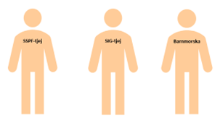
Implementering – förankrad samverkansmodell
Polis
Socialtjänst
Främjande – Fält och fritid
Kriminal-vård
Utbildnings-förvaltning
Arbets-marknad och vuxen-utbildning
Privat nätverk
Hälso- och sjukvård
Skola

Slide 36
Kontaktuppgifter Anna Byström, Socialförvaltning Nordost, projektledare En blind fläck anna.byström@socialnordost.goteborg.se Charlotta von Mentzer barnmorska och samtalsterapeut Regionhälsan SMC Pilen Doktorand Göteborgs Universitet lotta.von_mentzer@vgregion.se charlotta.von.mentzer@gu.se
Presentation av En blind fläck och samverkan…

